Slide 1
《操作系统》
第九章 实验课 内核虚拟化
中国科学院大学 & 华为技术有限公司
2020年7月31日

Slide 2
第九章 实验内容
任务一：树莓派4B中搭建openEuler-aarch64系统的qemu虚拟机（50min）
任务二：在树莓派中搭建和使用docker（30min）

Slide 3
一、相关知识
背景
由于树莓派 4B 使用的 SOC 是 BCM2711，该芯片采用的 cortex-a72 处理器支持硬件虚拟化，因此虚拟化的实验内容，可基于树莓派进行；
在前面章节的实验课中，已经使用树莓派 4B 安装了openEuler-20.03-aarch64 的操作系统，并进行一些内核编程实验内容。本章实验依然基于树莓派4B+ openEuler-20.03-aarch64 的环境，搭建 openEuler-20.03-aarch64 系统的 qemu 虚拟机运行环境。。
openEuler-20.03-aarch64镜像下载地址：
https://repo.openeuler.org/openEuler-20.03-LTS/ISO/aarch64/openEuler-20.03-LTS-aarch64-dvd.iso

Slide 4
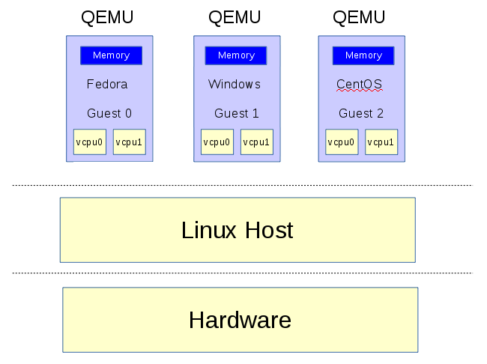
三、qemu、kvm、libvirt
qemu
qemu 是一个模拟器，它向 Guest OS 模拟 CPU 和其他硬件，可以模拟出一台能够独立运行操作系统的虚拟机。
每个虚拟机对应主机（Host）中的一个 qemu 进程，而虚拟机的 vCPU 对应 qemu 进程的一个线程。如下图所示：

Slide 5
三、qemu、kvm、libvirt
qemu 安装
用户可以通过不同 Linux 发行版所带有的软件包管理器来安装 QEMU。
Debian 系列：sudo apt-get install qemu -y
红帽系列：sudo yum install qemu -y
下载源码编译安装，命令如下：
# wget https://download.qemu.org/qemu-4.1.1.tar.xz
# sudo tar -xvf qemu-4.1.1.tar.xz
# cd qemu-4.1.1
# sudo ./configure --target-list=aarch64-softmmu
//必须加上--target-list=aarch64-softmmu，否则无法编译出
qemu-system-aarch64；configure脚本用于生成Makefile，
具体选项可以用./configure --help查看
# sudo make -j8
# sudo make install

Slide 6
三、qemu、kvm、libvirt
kvm
KVM 是 linux 的内核模块，它需要 CPU 的支持，采用硬件辅助虚拟化技术 Intel-VT、AMD-V。
通过 `ls /dev/kvm` 或 `ls /sys/module/kvm` 查看是否存在相应目录/文件，来确定内核是否支持 KVM 虚拟化。
KVM 内核模块本身只能提供 CPU 和内存的虚拟化，所以它必须结合 qemu 模拟IO 设备（网卡，磁盘等）才能构成一个完成的虚拟化技术，即 qemu-kvm。
现在的 qemu 已经整合 qemu-kvm，不再有 qemu-kvm 的说法了。
libvirt
libvirt是目前使用最为广泛的对 KVM 虚拟机进行管理的工具和 API。
Libvirtd 是其 daemon 进程，调用 qemu-kvm 操作虚拟机；可以被本地的 virsh 调用，也可以被远程的 virsh 调用。
libvirt 工具采用 XML 格式的文件描述一个虚拟机特征，包括虚拟机名称、CPU、内存、磁盘、网卡、鼠标、键盘等信息。用户可以通过修改配置文件，对虚拟机进行管理。

Slide 7
三、xml配置文件与libvirt工具
使用xml文件配置虚拟机
参考：
https://openeuler.org/zh/docs/20.03_LTS/docs/Virtualization/%E8%99%9A%E6%8B%9F%E6%9C%BA%E9%85%8D%E7%BD%AE.html
华为 openEuler 官方文档，详细描述了如何编写 xml 文件进行虚拟机配置。 包含 aarch64 架构与 x86 架构虚拟机的具体示例。
使用libvirt工具管理 xml文件配置的虚拟机
参考：
https://openeuler.org/zh/docs/20.03_LTS/docs/Virtualization/%E7%AE%A1%E7%90%86%E8%99%9A%E6%8B%9F%E6%9C%BA.html
华为 openEuler 官方文档，详细描述了如何使用 libvirt 工具管理 xml 文件配置的虚拟机。

Slide 8
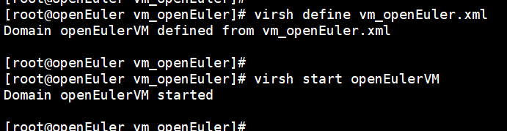
任务1：树莓派4B中搭建openEuler-aarch64系统的qemu虚拟机（45min）
任务描述
在树莓派4B中，使用 libvirt+xml 配置文件的方法，搭建 openEuler-20.03-aarch64系统的 qemu 虚拟机运行环境。
在 windows 主机和树莓派中安装 VNC 工具，完成虚拟机的安装与使用。
审核要求
在树莓派4B中正确安装使用 aarch64 架构的 openEuler 虚拟机 qemu 运行环境。
提交关键过程的截图。

Slide 9

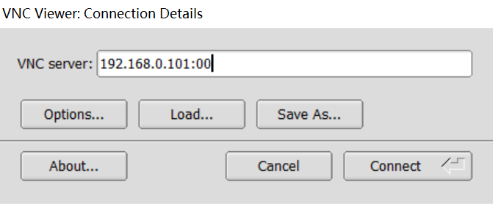
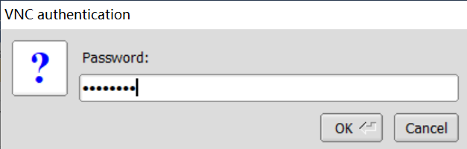
任务1：树莓派4B中搭建openEuler-aarch64系统的qemu虚拟机（45min）
windows 端使用 tigervnc 连接树莓派
Notes:
使用树莓派的IP地址、虚拟机运行端口、以及xml中<graphic>标签设置的密码。

Slide 10
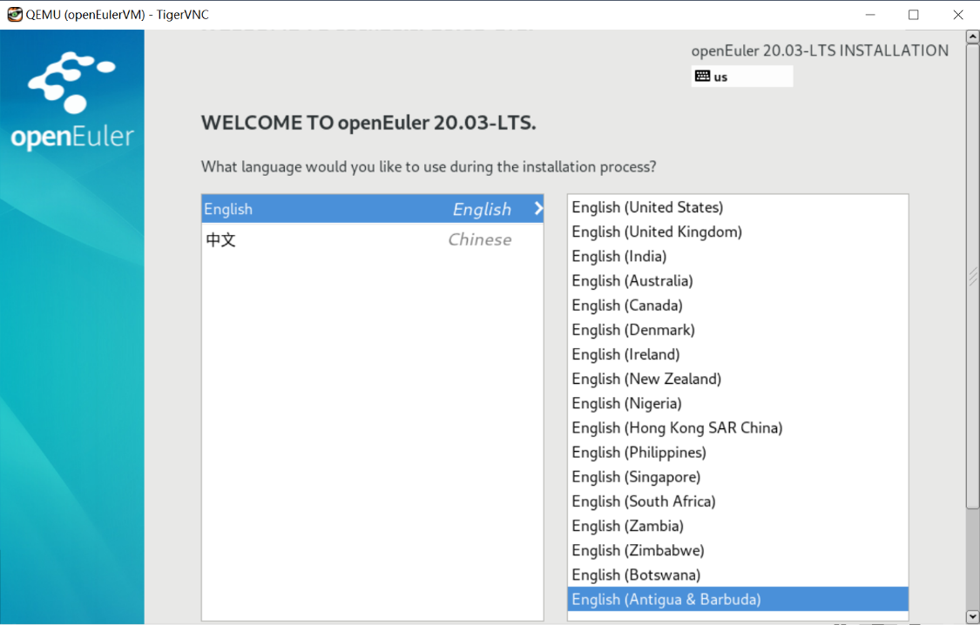
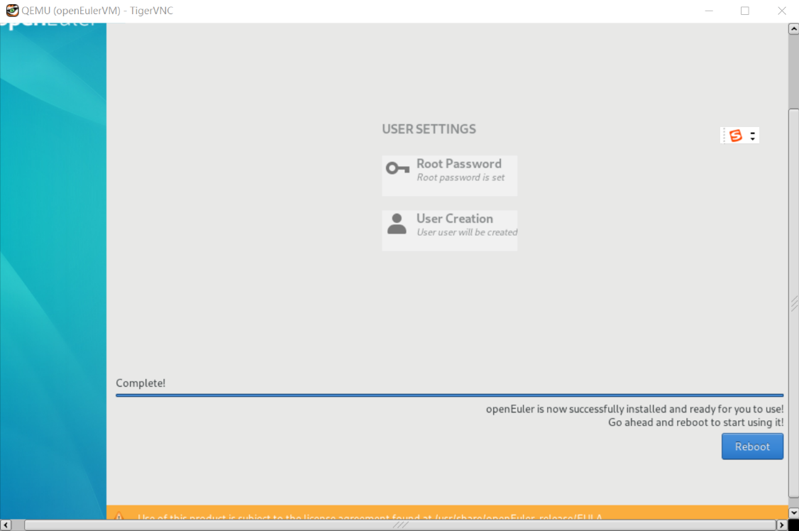
任务1：树莓派4B中搭建openEuler-aarch64系统的qemu虚拟机（45min）
windows 端使用 tigervnc 连接树莓派
连接成功后，可进入系统安装界面：

Slide 11
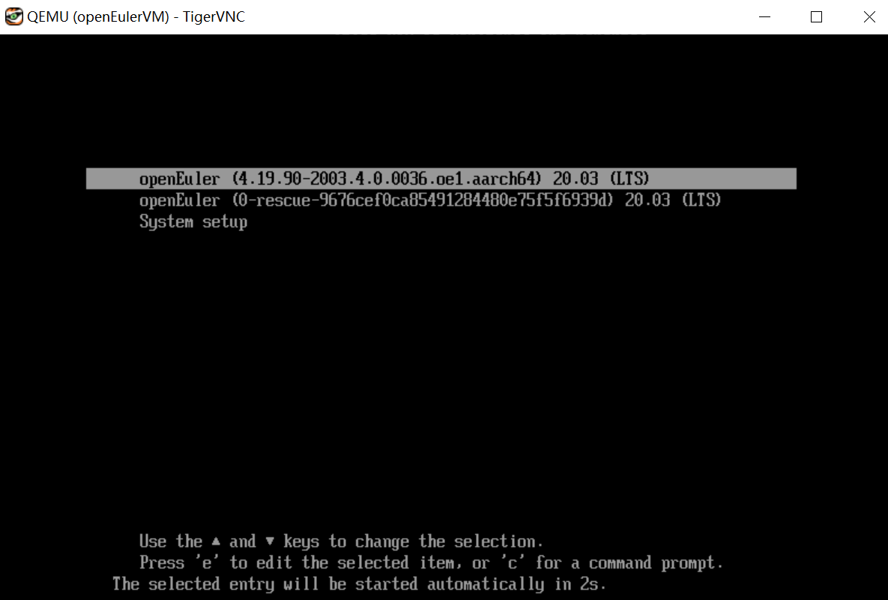
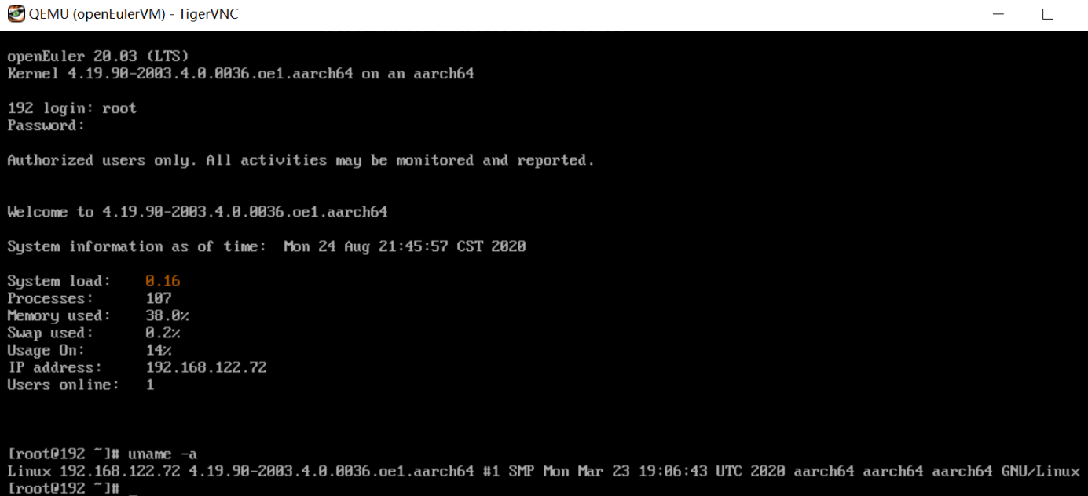
任务1：树莓派4B中搭建openEuler-aarch64系统的qemu虚拟机（45min）
windows 端使用 tigervnc 连接树莓派
安装完成后点击“reboot”，可正常进入系统引导；
使用安装时设置的root用户信息 root/openEuler12#$ 可登录系统。

Slide 12
四、Docker
简介
由于在操作系统中创建虚拟机，存在资源占用多、冗余步骤多、启动慢等缺点，Linux 发展出了另一种虚拟化技术：Linux 容器（LXC，Linux Containers）。
Linux 容器不是模拟一个完整的操作系统，而是通过 cgroup 与系统其他部分隔离开的一系列进程。
Linux 容器具有极佳的可移植性，但前提是它们必须与底层系统兼容。
Docker 属于 Linux 容器的一种封装，提供简单易用的容器使用接口；用户操作 Docker 的容器就像操作一个快速轻量级的虚拟机一样简单。
相比虚拟机，具有：启动快、体积小、资源占用少等优势。

Slide 13
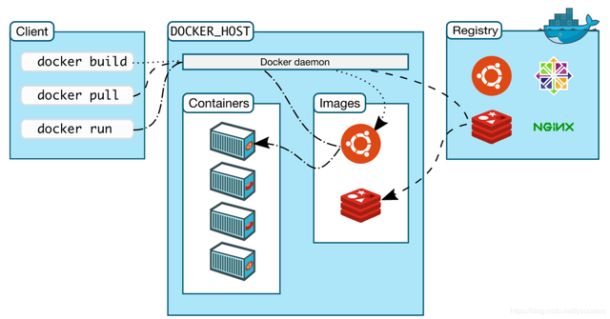
四、Docker
Docker Engine
Docker Engine属于Docker的运行层，是一套轻量化运行时及工具组合，负责管理容器、镜像、构建等。它以原生方式运行在Linux系统之上，并由以下元素构成：
Docker Daemon（dockerd命令）：守护程序进程，运行在主机计算机之上。用于侦听 Docker API 请求并管理 Docker 对象。
Docker Client CLI（docker命令），负责与 Docker Daemon 通信以执行命令。可将其视为 Docke r的 UI。例如：当使用docker run命令时，客户端该命令发送到Docker Daemon，以执行这些命令。
REST API，用于同 Docker Daemon 远程交互。

Slide 14
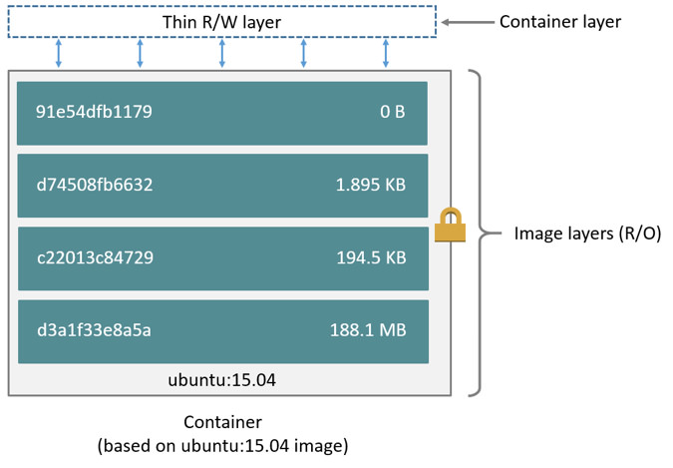
四、Docker
Docker对象
Docker管理的对象包含镜像、容器、网络、数据卷等。
镜像：Docker的镜像是一个特殊的文件系统，采用 Union FS 技术的分层存储 的概念，由多层文件系统叠加联合组成。
容器：容器是一个动态的运行时的概念，可以被创建、启动、停止、删除等。 容器运行实质是运行一个进程，但容器运行在自己的独立的隔离的命名空间中。
数据卷：它是一个独立于容器、可供一个或多个容器使用的特殊目录，但不会随容器的销毁而消亡。其使用类似于 Linux 下对目录或文件进行 mount。
网络：一般在运行容器时，只需指定容器服务端口与宿主机端口的映射，就可以通过宿主机 IP 与映射的端口访问容器服务了，可以通过 -P 或 -p 参数来指定端口映射。
-P ：随机映射一个 49000~49900 端口到内部容器 开放的网络端口；
-p：可指定要映射的端口，并且在一个指定端口 上只可以绑定一个容器。支持的格式有： ip:hostPort:containerPort ip::containerPort hostPort:containerPort。

Slide 15
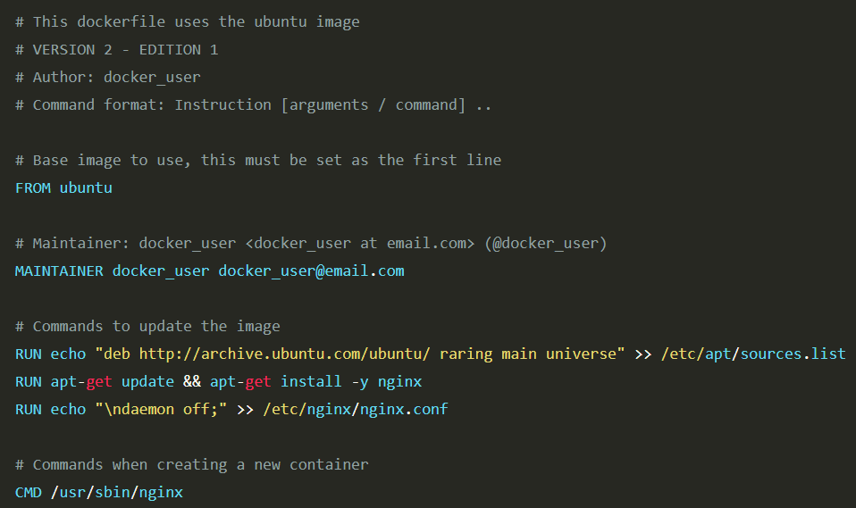
四、Docker
Dockerfile
Dockerfile 是我们编写指令以构建 Docker 镜像的载体。它由一行行命令语句组成， 并且支持以 # 开头的注释行。一般的，Dockerfile 分为四部分： 基础镜像信息、维护者信息、镜像操作指令和容器启动时执行指令。
详细内容可参看：http://www.dockerinfo.net/dockerfile%E4%BB%8B%E7%BB%8D
FROM：第一条指令必须为 FROM 指令，指明所基于的镜像名称；
MAINTAINER：指定维护者信息；
RUN：对镜像执行跟随的命令。每 运行一条 RUN 指令，镜像添加新的一层，并提交新镜像。
CMD：指定运行容器时的操作命令。
Notes:
注：每个 Dockerfile 只能有一条 CMD 命令。如果指定了多条命令，只有最后一条会被执行。
如果用户启动容器时候指定了运行的命令，则会覆盖掉 CMD 指定的命令。

Slide 16
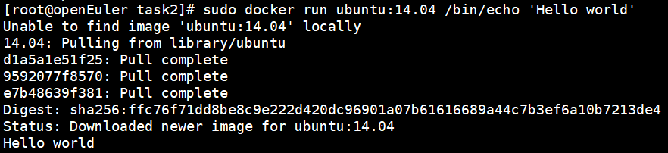
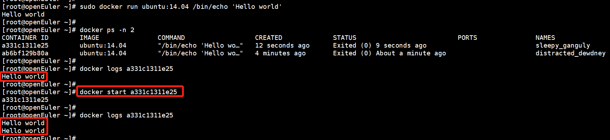
四、Docker
树莓派4B中安装使用 Docker
安装docker：
启动docker：有两种方式：
一种是基于镜像新建一个容器并启动——docker run；
另一种是将在终止状态（stopped）的容器重新启动——docker start。
dnf -y install docker
Notes:
注：
（1）sudo docker run -it ubuntu:14.04 /bin/echo ‘Hello world’ ：启动一个 bash 终端，允许用户进行交互；
-t 选项让Docker分配一个伪终端（pseudo-tty）并绑定到容器的标准输入上；-i 则让容器的标准输入保持打开。
（2）docker ps -n N ：N为数字，表示显示最后被创建的 n 个容器；
（3）docker logs container_id/NAMES ：查看容器运行日志。

Slide 17
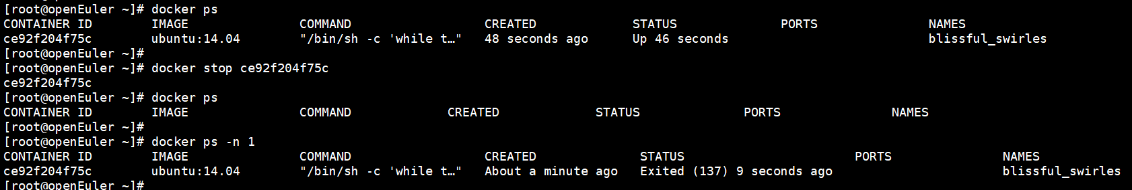
四、Docker
树莓派4B中安装使用 Docker
守护态运行docker—— -d 参数： 容器启动后会返回一个唯一的 id，也可以通过 docker ps 命令来查看容器信息。
终止容器
使用docker stop NAMES 或 docker stop container_id来终止一个运行中的容器。

Slide 18
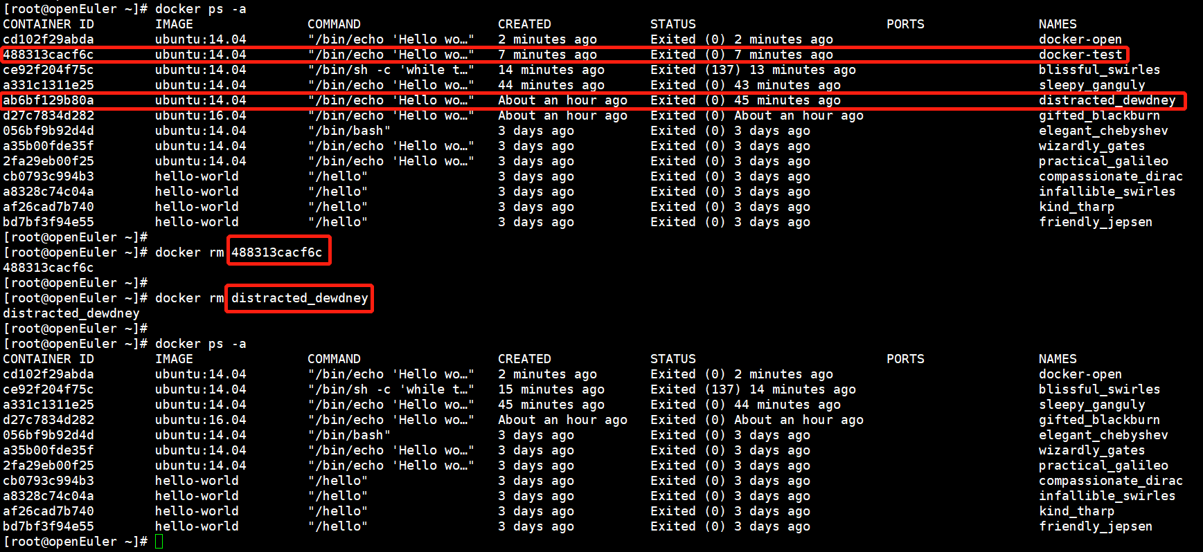
四、Docker
树莓派4B中安装使用 Docker
删除容器
使用 docker rm NAMES 或 docker rm container_id 来删除一个 处于终止状态的容器。

Slide 19
四、Docker
编写 Dockerfile 创建自定义镜像
编写完成 Dockerfile 之后，可以通过 docker build 命令来创建镜像。
格式：
说明：
该命令将读取指定路径下（包括子目录）的 Dockerfile，并将该路径下所有内容发送给 Docker 服务端，由服务端来创建镜像。
因此一般建议放置 Dockerfile 的目录为空目录。
也可以通过 .dockerignore 文件（每一行添加一条匹配模式）来让 Docker 忽略路径下的目录和文件。
要指定镜像的标签信息，可以通过 -t 选项，例如：（. 表示当前目录）
docker build [选项] 路径
sudo docker build -t image_test:0.0.1 .

Slide 20
任务2：在树莓派中搭建和使用docker（40min）
任务描述
在树莓派的openEuler运行环境中，安装使用docker； 完成docker容器的新建、启动、守护态运行、终止与删除等操作。
编写 Dockerfile 文件，创建基于ubuntu镜像，创建打印“Hello world”的docker镜像，并验证其可用性。
审核要求
正确安装、配置与使用 docker。
正确创建功能正常的自定义 docker 镜像。
提交关键流程与截图。

Slide 21
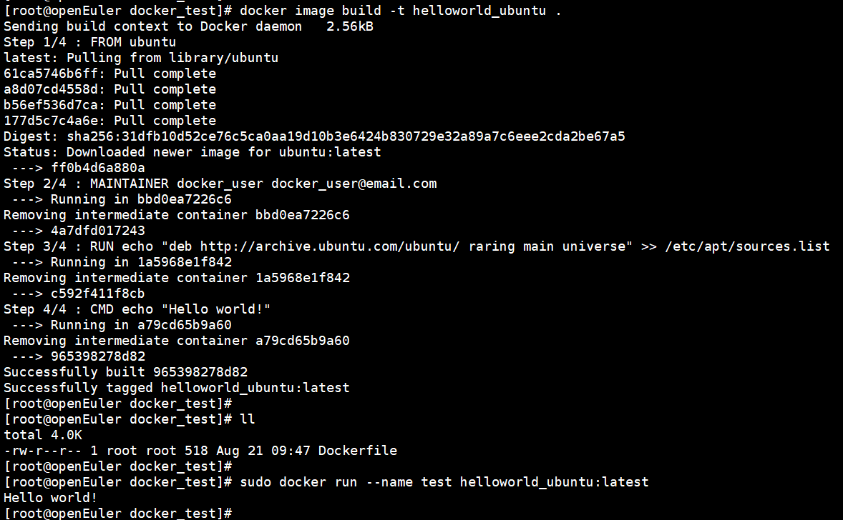
任务2：在树莓派中搭建和使用docker（40min）
验证自定义docker镜像可用性

Slide 22
本节完

